Slide 1
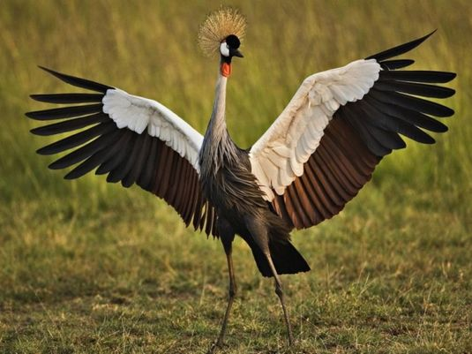
1 Квітня – Міжнародний день птахів

Slide 2
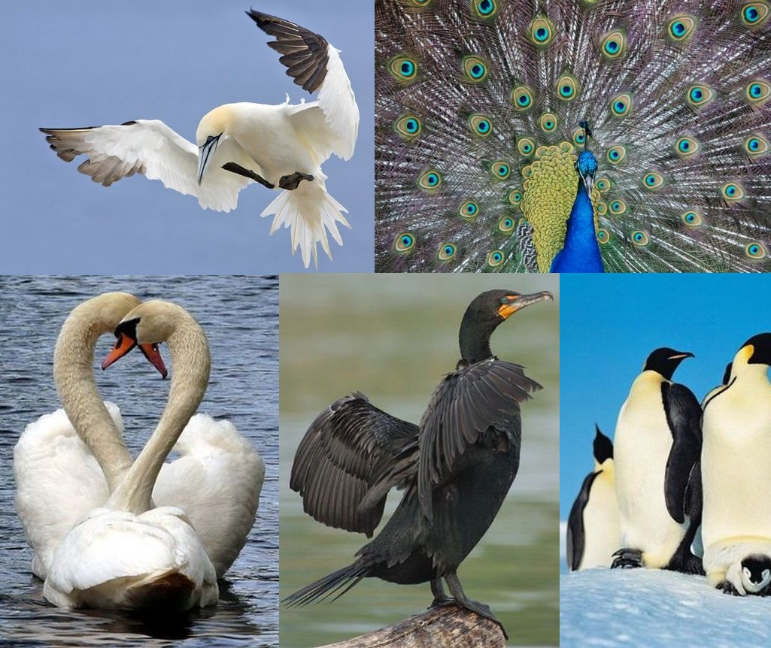
Птахи рекордсмени

Slide 3
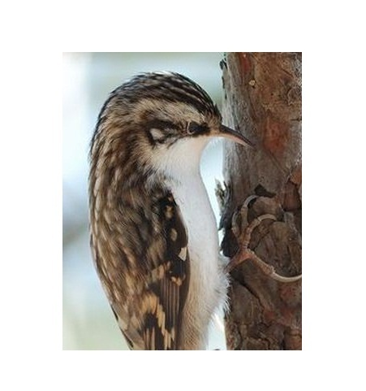
Найтихішим птахом на Землі є піщуха звичайна (Certhia familiaris), яка зустрічається і на території України. Вона видає настільки високі звуки, що їх ледве можна почути.

Slide 4
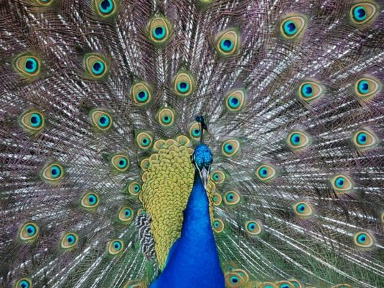
Найгучніші крики серед всіх птахів видає індійський павич - вони чутні за декілька кілометрів.

Slide 5
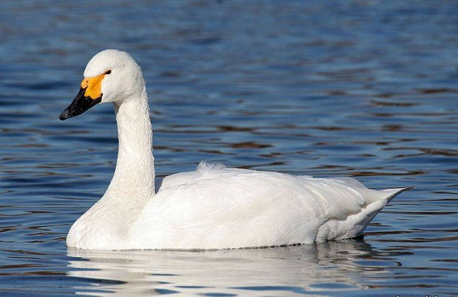
Найбільша кількість пір'я у лебедів - понад 25 000 штук!

Slide 6
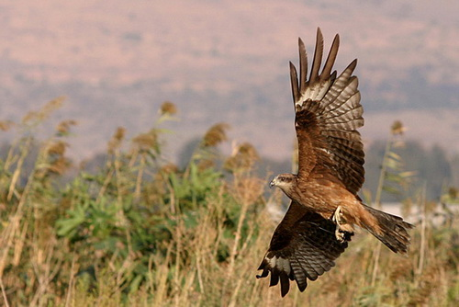
Найлютіші і вдачливіші хижаки в світі птахів - яструби (Accipiter) та шуліки (Milvus). Вони відрізняються високою швидкістю польоту і, падаючи каменем з висоти на свою жертву наносять їй страшні рани своїми могутніми кігтями.

Slide 7
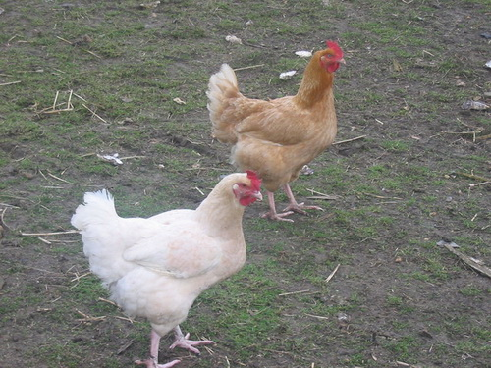
Які із свійських птахів найпоширеніші? Із загального числа птахів на Землі, яке дорівнює приблизно 100 мільярдам, близько 3 млрд. складають домашні кури.

Slide 8
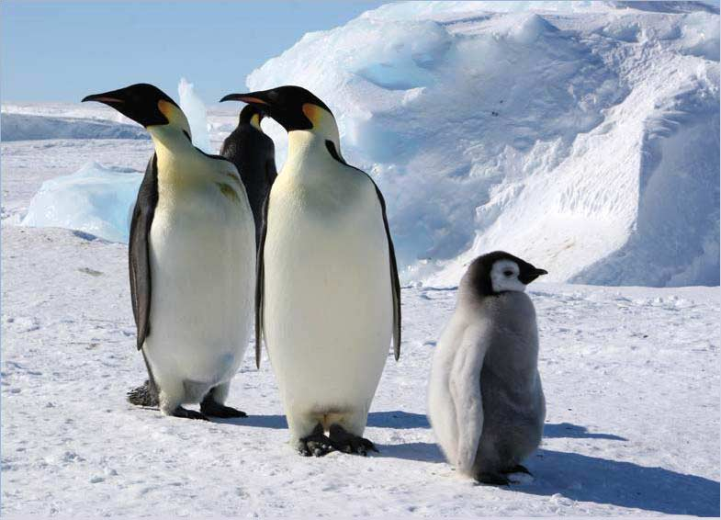
Самий глибоководний нирець - імператорський пінгвін. Він здатний пірнати на глибину до 1,5 км. і швидко повертатися на поверхню, що рятує його від декомпресії.

Slide 9
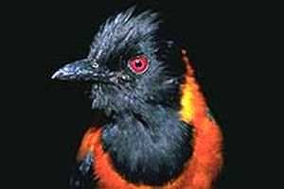
Найотрутнішими на планеті птахами є пітоуї, які мешкають в Новій Гвінеї. Перший вид володіє отрутою, смертельною навіть для людини! Отруйними вважаються як шкіра, так і пір'я цих птахів.

Slide 10
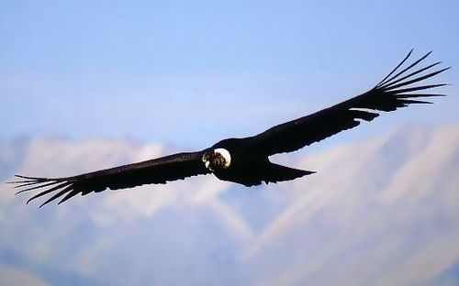
Найбільшим птахом, що літає є андський кондор. Розмах його крил досягає 4 м, а вага до 12,4 кг.

Slide 11
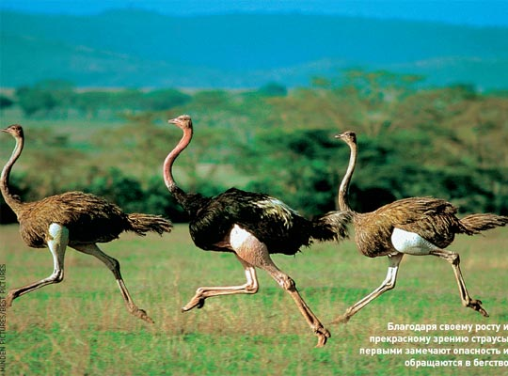
Найбільший птах, що не літає - африканський страус (Struthio camelus). Зріст деяких екземплярів досягає 2,7 м, а вага - 150-175 кг.

Slide 12
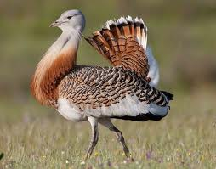
Найважчою з сучасних птахів, які літають, є дрохва (Otis, або Otides), вага якої досягає 19-20 кг.

Slide 13
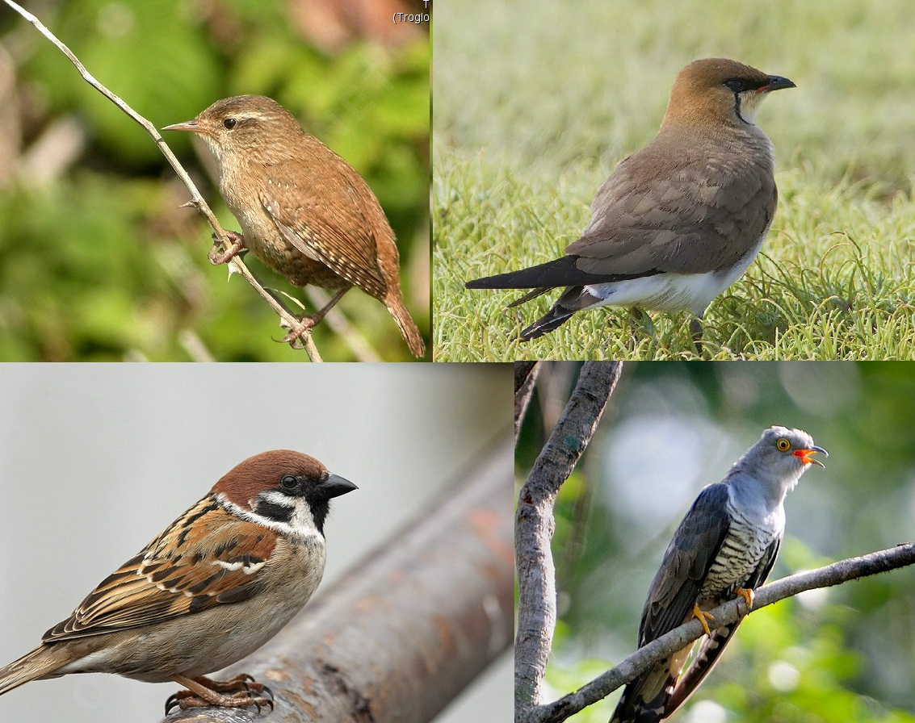
Дивні факти з життя пернатих

Slide 14
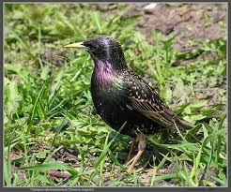
Швидкість польоту шпака – 70 км. за год.

Slide 15
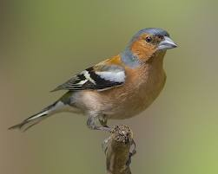
Швидкість польоту зяблика-55 км. за год.

Slide 16
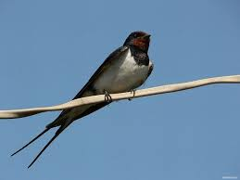
Швидкість польоту ластівки-74 км. за год.

Slide 17
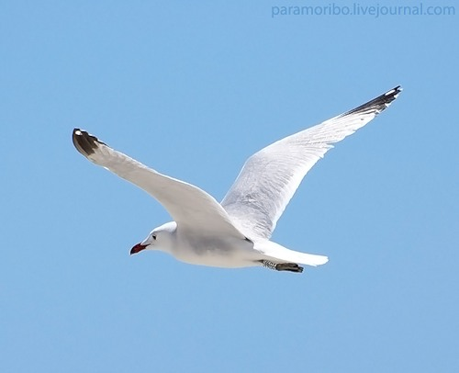
Швидкість польоту чайки-45 км. за год.

Slide 18
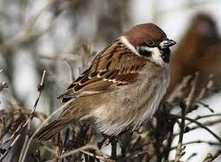
Швидкість польоту горобця-56 км. за год.

Slide 19
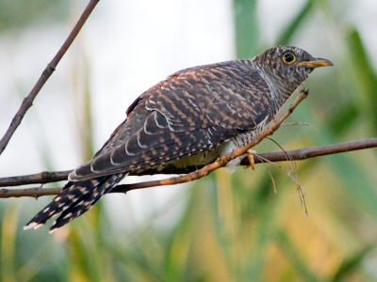
Зозуля розвиває під час бігу швидкість до 35 км. за год.

Slide 20
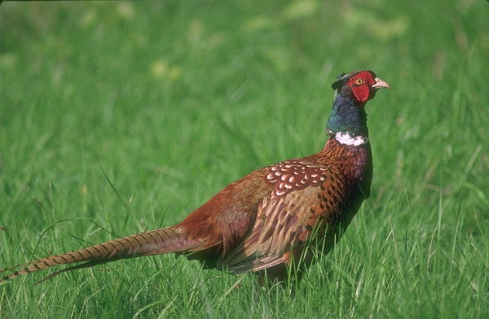
Фазан розвиває під час бігу швидкість до 34 км. за год.

Slide 21
Висота польоту кондора становить 6 км, а розмах крил понад 4 м.

Slide 22
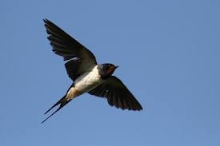
Висота польоту ластівки 4 км

Slide 23
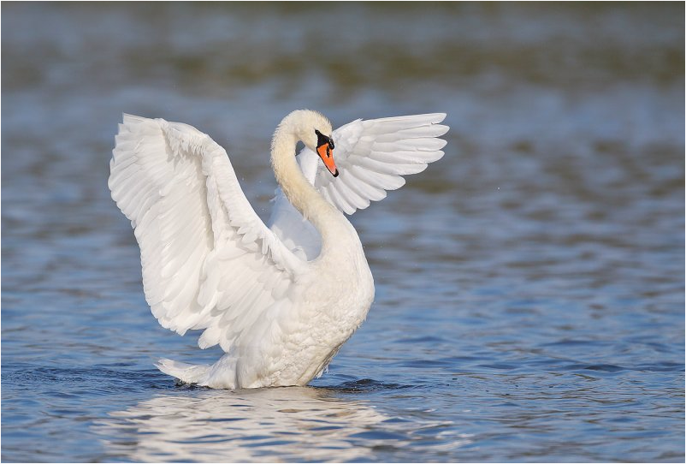
Висота польоту лебедя 3 км

Slide 24
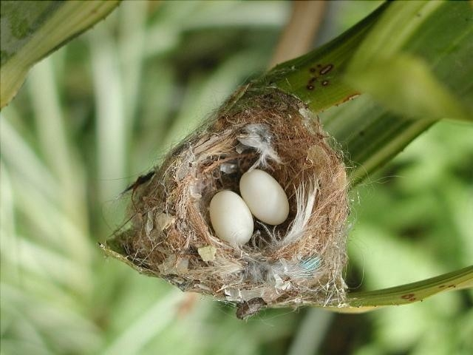
Вага яйця колібрі становить 2 мг

Slide 25
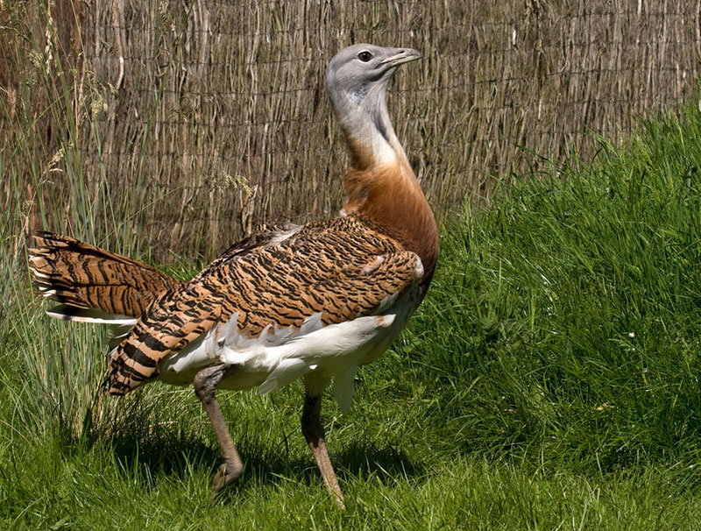
Найважчий птах України - дрохва, 16-19 кг.

Slide 26
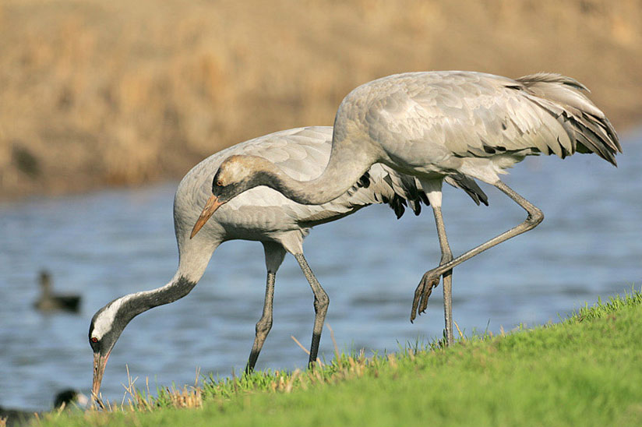
Найвищий птах України – журавель сірий, 120 см, 7 кг.

Slide 27
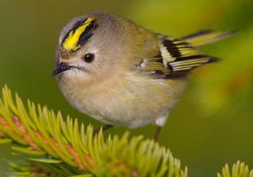
Найменший птах України – корольок, 5 гр.

Slide 28
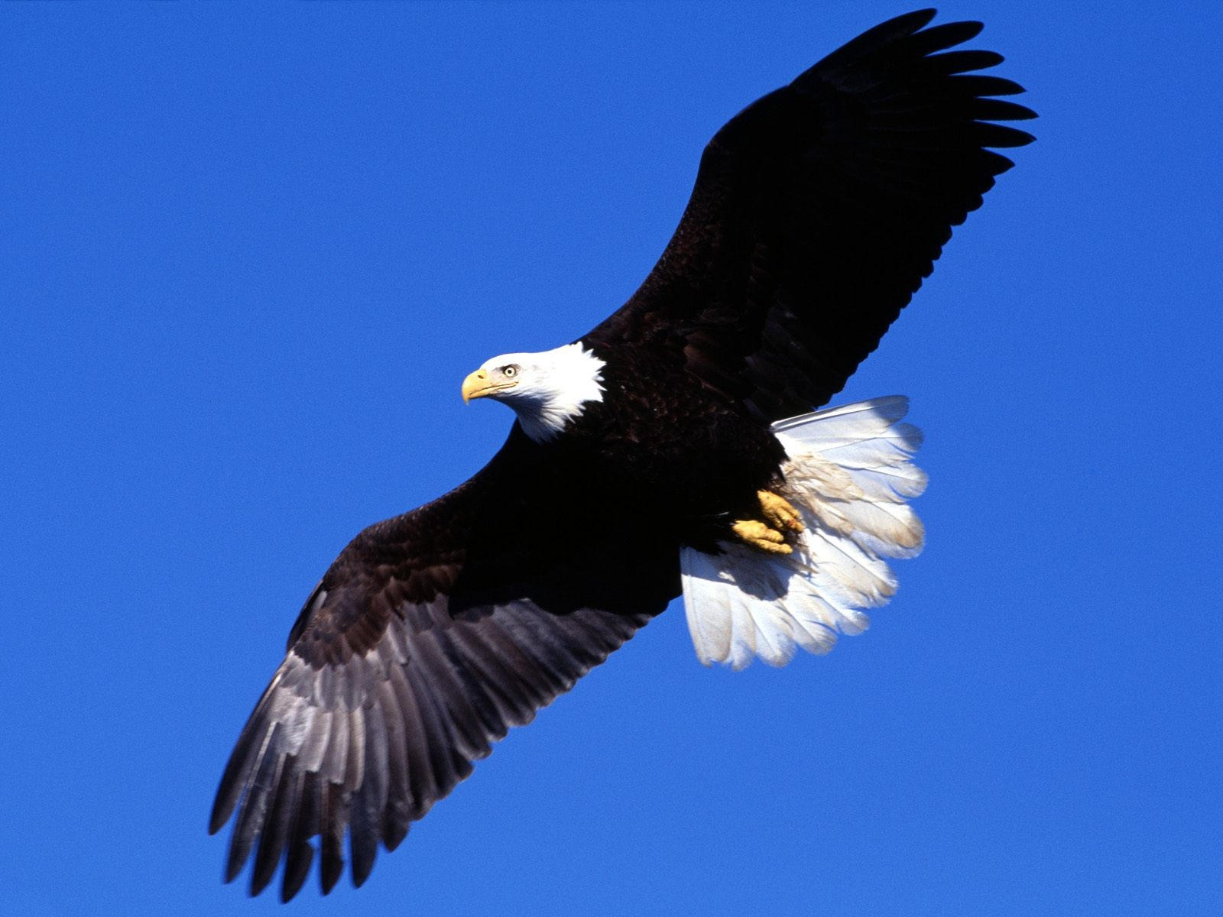
Найвище літає орел - 6-7 тис. км.

Slide 29
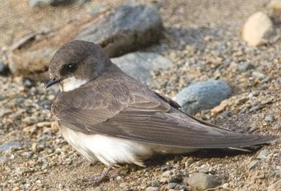
Берегова ластівка долає дистанції у 32 тис. км.

Slide 30
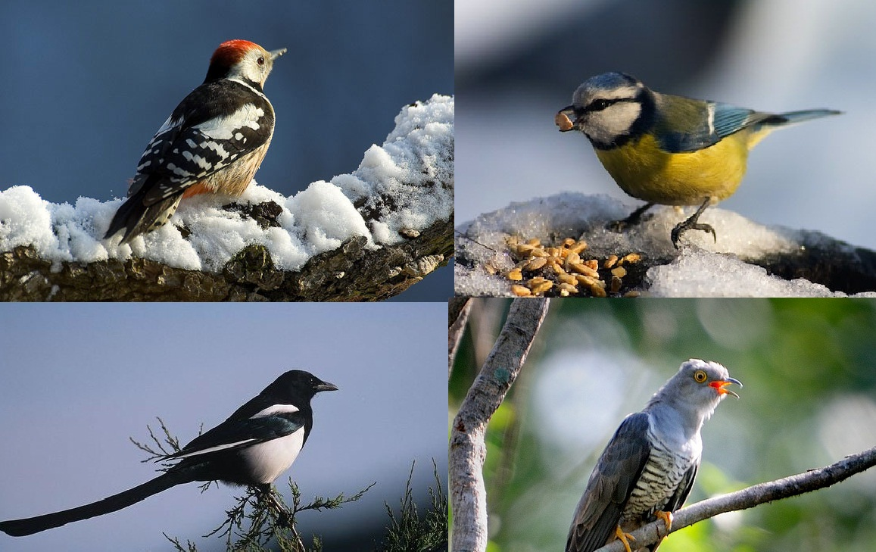
Чи знаєте ви, що…..

Slide 31
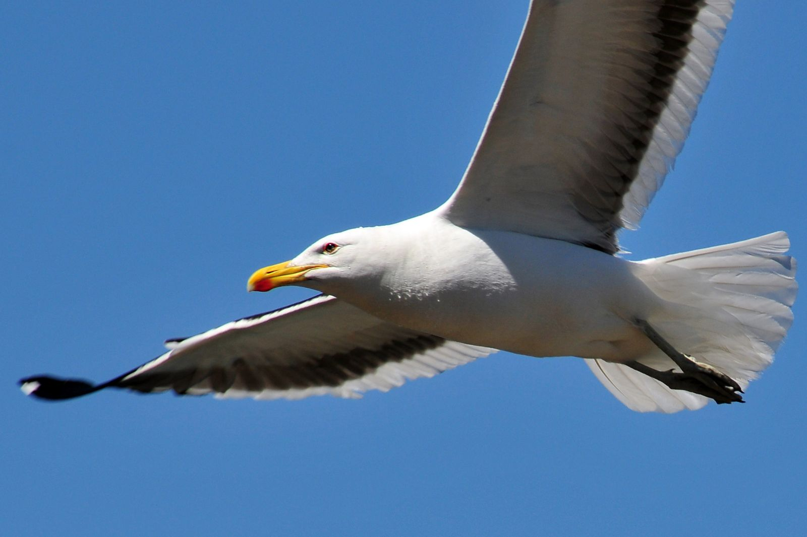
Середземноморські чайки протягом літа з’їдають таку кількість лучного метелика , яка може вміститися в 14 залізничних вагонів.

Slide 32
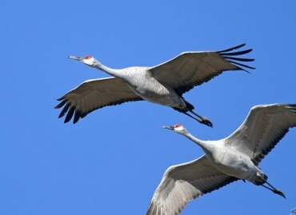
Птахи сплять під час польоту . Їхній сон триває всього лише 10-15 хв. Так ,лелеки для сну залітають у середину клину й летять,орієнтуючись на крик несплячих лелек.

Slide 33
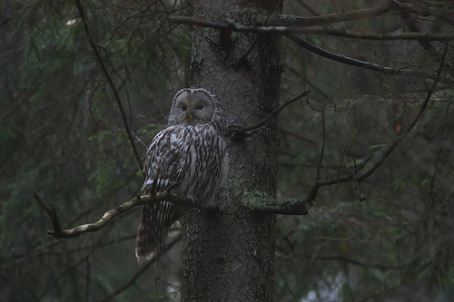
Сови ведуть нічний спосіб життя, у них добре розвинений зір. Це єдиний птах , що може дивитися на об’єкт двома очима. Вухо сови чутливіше від людського в 50 разів.

Slide 34
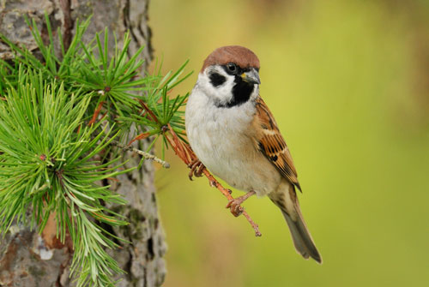
В Америці до 60-х років минулого ст. не було горобців. Їх завезли для боротьби з гусінню.

Slide 35
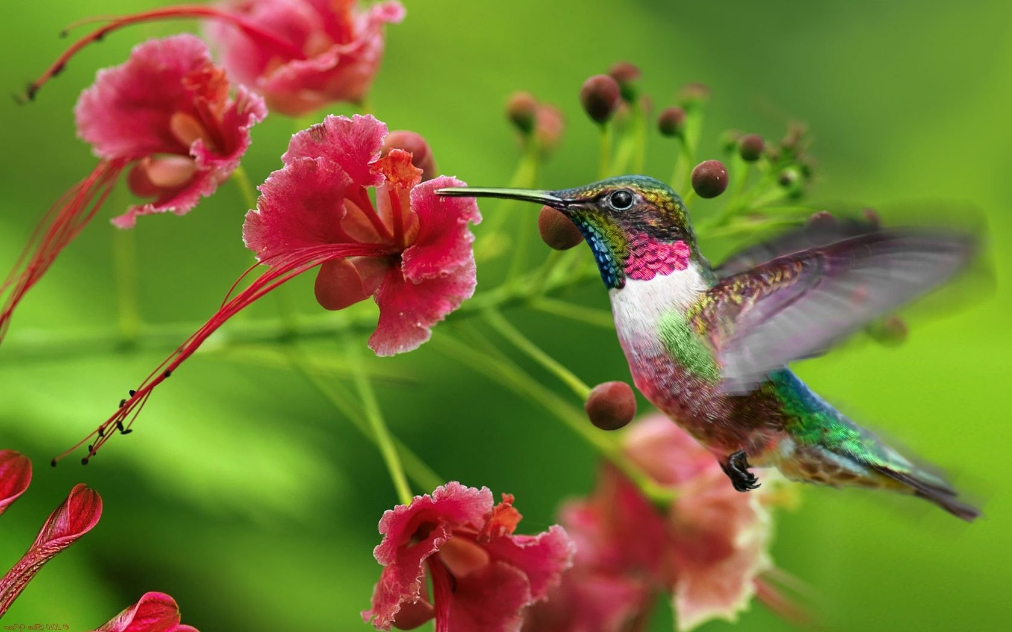
Крихітка колібрі споживає їжі на одиницю маси в 100 разів більше , ніж слон.

Slide 36
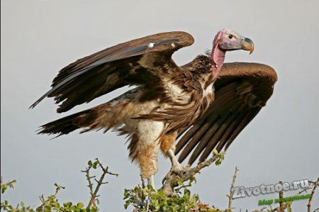
Як правило, птахи не піднімаються вище за 1000 м. Однак деякі з них злітають значно вище. 1973 року африканський гриф зіткнувся з цивільним літаком на висоті 12500 м.

Slide 37
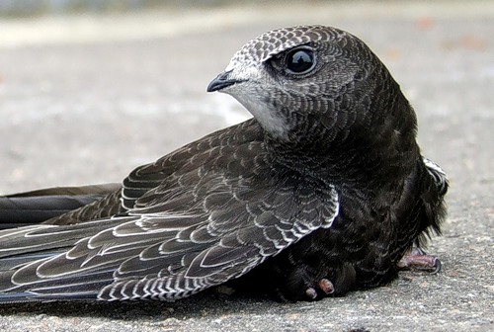
Найшвидше літають стрижі – 100-500 км за годину.

